Slide 1

Trabajo Final: ESPECIALIZACIÓN EN GESTIÓN DE LA
TECNOLOGÍA Y LA INNOVACIÓN “Desarrollo de un Sistema Inclusivo de Accesibilidad Web en la DGSIAF del Ministerio de Economía” Autores: Lic. Soledad de Dios / Mg. Pablo Pandolfo Directores: Dr. Guillermo Santos, UNSAM y
Lic. Esteban Cassin, UNSAM
18 de diciembre de 2020
UNIVERSIDAD NACIONAL DE SAN MARTÍN
ESCUELA DE ECONOMÍA Y NEGOCIOS

Slide 2
Agenda
Situación / Problema.
¿Qué es accesible? ¿Qué es la Accesibilidad Web?
Estándares internacionales.
Ley 26653 y Disposición ONTI 09/2019.
Solución.
Aportes.
Conclusiones.
Bibliografía.

Slide 3
Situación / Problema
Sistemas y Actores de la DGSIAF
Gobierno Electrónico
Gobierno Abierto
Ciudadanos
@Sidif
Gestión presupuestaria, financiera y contable.
Presupuesto
Abierto
Transparencia
@Prov
@Recauda
Usuarios de Administración Pública
ACCESIBILIDAD WEB

Slide 4
Situación / Problema
El problema es…
Las páginas web que se diseñan y desarrollan en la DGSIAF no cumplen con los requisitos de Accesibilidad Web (Ley 26653), imposibilitando el acceso a la información a las personas con discapacidad y a usuarios que poseen diversas configuraciones en sus equipamientos y programas.
Notes:
Ley 26653: Accesibilidad de la Información en las Páginas Web.
>> Para comprender mejor, definiremos ¿Qué es Accesible? y ¿Qué es la Accesibilidad Web?

Slide 5
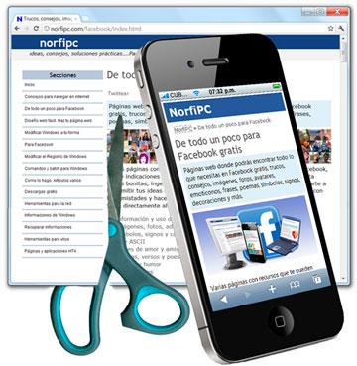
¿Qué es Accesible? ¿Qué es la Accesibilidad Web?
Accesible: flexibilidad para acomodarse a las necesidades de los usuarios y sus limitaciones o preferencias.
Accesibilidad Web: facilidad para que cualquier persona pueda acceder al contenido de un sitio en diferentes condiciones.
Notes:
Accesible: Según el Diccionario de la Lengua Española, el término Accesible es …
AW: Es el acceso universal a la Web, independientemente del tipo de hardware, software, infraestructura de red, idioma, cultura, lugar geográfico y capacidades de los usuarios.
>> ¿Qué hay respecto de los estándares internacionales?

Slide 6
Estándares internacionales
World Wide Web Consortium
Consorcio internacional que genera recomendaciones y estándares que aseguran el crecimiento de la World Wide Web a largo plazo.
https://www.w3.org/Consortium/
WCAG 2.0
Pautas de Accesibilidad al Contenido Web (Web Content Accessibility Guidelines) desarrolladas por el grupo WAI (Web Accessibility Initiative) del W3C.
https://www.w3.org/TR/WCAG20/
Notes:
Las WCAG 2.0 son las Pautas de AW
La WAI es el grupo de trabajo permanente para promover soluciones de AW
W3C es la organización internacional que trabaja en el desarrollo de estándares web.
W3C => WAI => WCAG
La WCAG 2.0 fueron publicadas en dic de 2008.
La estructura de las WCAG:
Se organizan en 4 principios:
perceptible (usuarios puedan percibir el contenido, ejemplo imágenes con alternativas textuales, selección de colores que tengan un alto contraste),
operable (navegación operable, además de mouse, teclado y encontrar la información en el orden correcto del foco. También tiempo para leer el contenido),
comprensible (contenido comprensible, ejemplo legible y predecible, enlaces subrayados y, diferenciando visualmente los visitados y los no visitados) y
robusto (interpretado por los productos de apoyo, ejemplo lector de pantalla).
Cada principio tiene asociado pautas (12 en total)
Cada pauta tiene asociada criterios de conformidad (61 en total: 25 A, 13 AA y el resto, es decir, 23 son AAA)
Cada criterio está formado por técnicas clasificadas en G (Generales) H (HTML) C (CSS) y J (JavaScript)
>> ¿Cual es la situación en nuestro país?

Slide 7
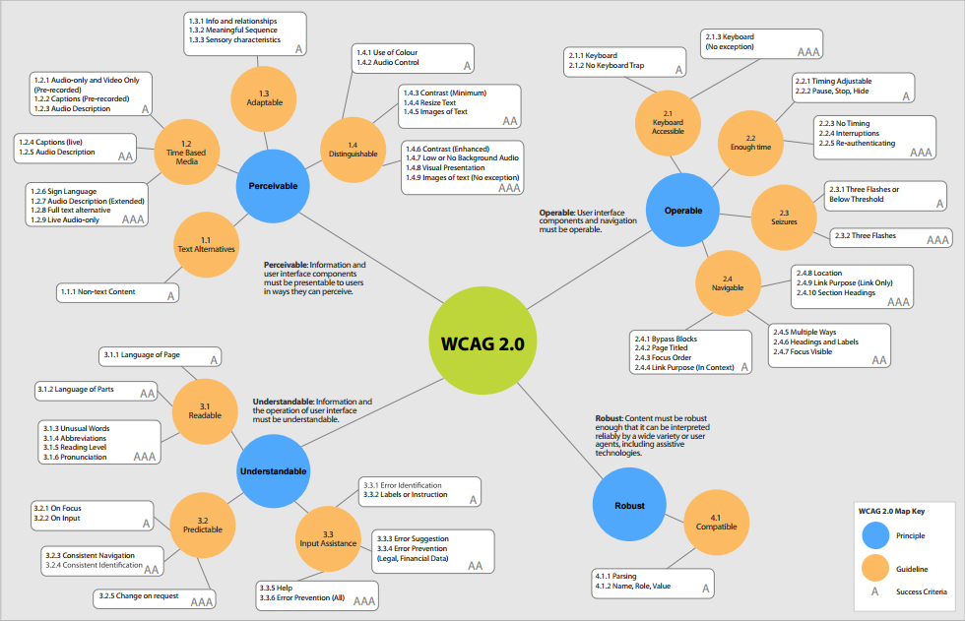
Notes:
Las WCAG 2.0 son las Pautas de AW
La WAI es el grupo de trabajo permanente para promover soluciones de AW
W3C es la organización internacional que trabaja en el desarrollo de estándares web.
W3C => WAI => WCAG
La WCAG 2.0 fueron publicadas en dic de 2008.
La estructura de las WCAG:
Se organizan en 4 principios:
perceptible (usuarios puedan percibir el contenido, ejemplo imágenes con alternativas textuales, selección de colores que tengan un alto contraste),
operable (navegación operable, además de mouse, teclado y encontrar la información en el orden correcto del foco. También tiempo para leer el contenido),
comprensible (contenido comprensible, ejemplo legible y predecible, enlaces subrayados y, diferenciando visualmente los visitados y los no visitados) y
robusto (interpretado por los productos de apoyo, ejemplo lector de pantalla).
Cada principio tiene asociado pautas (12 en total)
Cada pauta tiene asociada criterios de conformidad (61 en total: 25 A, 13 AA y el resto, es decir, 23 son AAA)
Cada criterio está formado por técnicas clasificadas en G (Generales) H (HTML) C (CSS) y J (JavaScript)
>> ¿Cual es la situación en nuestro país?

Slide 8

Ley 26653
En Argentina en 2010, se sancionó la Ley 26.653 de Accesibilidad de la Información en las Páginas Web.
Los sitios web del sector público deben respetar las normas y requisitos recomendados por la ONTI.
ONTI - Oficina Nacional de Tecnologías de la Información
Secretaría de Modernización – Presidencia de la Nación
https://www.argentina.gob.ar/onti
Notes:
Todo el Estado Nacional deberá respetar en los diseños de sus páginas Web las normas y requisitos sobre accesibilidad de la información que faciliten el acceso a sus contenidos a todas las personas con el objeto de garantizar la igualdad real de oportunidades y trato, evitando así todo tipo de discriminacion.
El fin es promover la creación de sitios web accesibles y defender los derechos de las personas con discapacidad.
En Argentina aun no se ha impuesto ninguna sanción en cuanto a AW.
En el extranjero si existen varios casos (JJOO de Sidney año 2000, Disney en EEUU año 2011)

Slide 9
Disposición ONTI 06/2019
En Argentina. La Disposición ONTI 06/2019 de setiembre de 2019, establece:
“ARTÍCULO 1 — Apruébense las “Pautas de Accesibilidad de Contenido Web 2.0” que como ANEXO I forma parte integrante de la presente Disposición.
ARTÍCULO 2 — Apruébense los “Criterios de conformidad” que como ANEXO II forma parte integrante de la presente Disposición.
ARTÍCULO 3 — Las “Pautas de Accesibilidad de Contenido Web 2.0” , referidas en el Artículo 1° como ANEXO I, y los “Criterios de conformidad”, referidos en el Artículo 2° como ANEXO II, se encontrarán además disponibles en el sitio web de la ONTI.
ARTÍCULO 4 — Establécese que el nivel mínimo de conformidad a ser cumplimentado por las organizaciones alcanzadas por la Ley N° 26.653 deberá ser de veinte (20) criterios para el primer año de vigencia de esta disposición y de treinta (30) criterios para períodos subsiguientes. A tales efectos se debe considerar como total los treinta y ocho (38) criterios de conformidad referidos en el ANEXO II que integra la presente Disposición.”
Notes:
Reglamenta la Ley 26653
Basada en las WCAG 2.0 (Anexo I)
Tecnologías que valida son HTML, CSS y JS
Criterios a evaluar son los del nivel A y AA (Anexo II), Luego se mostrará con el prototipo.
Umbral es de 30 criterios.
El anexo II es una grilla donde cada criterio ok se suma 1 punto, si no supera los 30 puntos el sitio es NO ACCESIBLE caso contrario es ACCESIBLE.
El Sistema propuesto exportará en formato PDF el anexo II con información del análisis automático.

Slide 10
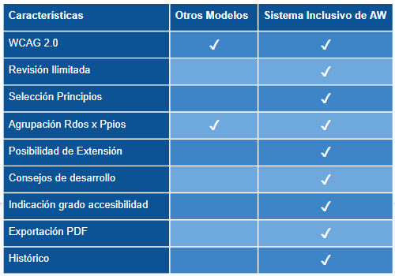
Solución
Se propone la creación de un software que le permita a diseñadores/desarrolladores detectar automáticamente problemas de accesibilidad en los Sitios Web desarrollados en la DGSIAF, de acuerdo a la legislación vigente argentina.
Notes:
Existen herramientas que evalúan la AW (las más representativas son TAW y eXaminator), sin embargo no hay certeza de cómo se realiza la evaluación y la forma en que determinan el puntaje de accesibilidad.
Se observa que los otros modelos carecen de algunas funcionalidades deseables por los desarrolladores y evaluadores, quienes son usuarios de nuestro artefacto
Presentar el prototipo!!!

Slide 11
Aportes
El valor agregado de nuestra propuesta es que el desarrollo del software fue ideado como un proceso de co-construcción incorporando la colaboración de diferentes actores, las experiencias y la diversidad de conocimiento, involucrando a diseñadores y desarrolladores en sus roles de creadores y usuarios del artefacto desde el inicio del proceso de desarrollo.
La propuesta resuelve problemas de los modelos existentes e incorpora nuevas funcionalidades no disponibles en otras soluciones (por ejemplo, un modo transparente de evaluación).
Responsabilidad social, ya que contribuirá a la accesibilidad del contenido web a las personas menos favorecidas.

Slide 12
Conclusiones
El software propuesto contribuirá a la detección eficiente de los problemas de accesibilidad de los Sitios Web desarrollados en la DGSIAF, buscando solucionar problemas de modelos existentes, incorporando mejoras y nuevas funcionalidades.
La propuesta presentada, está destinada a diseñadores y desarrolladores de páginas web de la DGSIAF, limitándose a profesionales con cierto nivel técnico.
Para implementar la propuesta se pretende conformar un equipo de trabajo multidisciplinario y articular la vinculación de actores externos (INAP, ONTI, Universidades) para que colaboren en el proceso de capacitación, asesoramiento, interpretación, prueba y puesta en común de los resultados obtenidos.
La Accesibilidad Web garantiza que los sitios web, las herramientas y tecnologías estén diseñados y desarrollados para que las personas con algún tipo de discapacidad puedan usarlas.

Slide 13
Bibliografía
CARRERAS MONTOTO, Olga. Usable y Accesible. [en línea]. 2007. <http://olgacarreras.blogspot.com.ar/>
DGSIAF. Dirección General de Sistemas Informáticos de Administración Financiera [en línea]. 1991. <https://dgsiaf.mecon.gov.ar>
HONORABLE CONGRESO DE LA NACIÓN ARGENTINA. Ley 26.653 de Accesibilidad de la Información en Páginas Web. Buenos Aires. Argentina. [en línea]. 2010. <http://www.infoleg.gob.ar/infolegInternet/anexos/175000-179999/175694/norma.htm>
LUJAN MORA, Sergio. Accesibilidad en la Web. [en línea]. 2006. <http://accesibilidadenlaweb.blogspot.com.ar/>
OFICINA NACIONAL DE TECNOLOGÍAS DE INFORMACIÓN. Decreto 6/2019: Norma de Accesibilidad Web 2.0. Buenos Aires. Argentina [en línea]. 2019. <http://servicios.infoleg.gob.ar/infolegInternet/anexos/325000-329999/329284/norma.htm>
REVILLA MUÑOZ, Olga. WCAG 2.0 de forma sencilla. 1a. ed. Madrid: Itákora Press, 2013. 170 p. ISBN 978-84-614-6410-4.
WCAG. Web Content Accessibility Guidelines 2.0. [en línea]. 2008. <https://www.w3.org/TR/WCAG20>
Notes:
Estas son las fuentes bibliográficas de donde consultamos la información para hacer este trabajo final.

Slide 14
MUCHAS GRACIAS

